Slide 1
Öröklődés
© Tóth József, 2015 http://infotanar.blog.hu

Slide 2
Öröklődés
Egy osztály egy másik osztálytól örököl változókat és metódusokat.
Lehetnek saját változók és metódusok is.
Az öröklött metódusokat át lehet írni.
Cél: kevesebb munka és könnyebb módosítás.

Slide 3
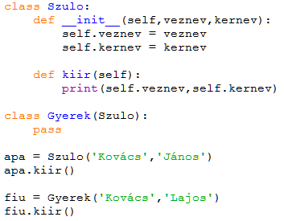

Példa 1.
gyerek.py
A Gyerek osztály örökli mindkét metódust a Szulo-től.

Slide 4
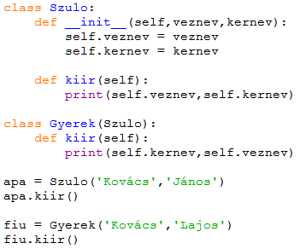

Példa 2.
gyerek.py
A Gyerek osztály átírja a kiir() metódust.

Slide 5
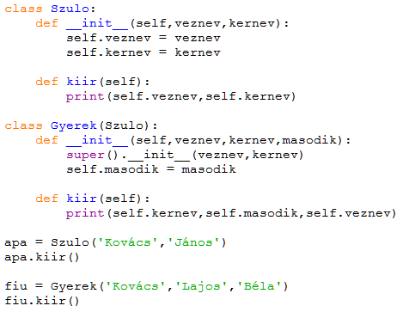

Példa 3.
gyerek.py
A super() a Szulo osztályt jelenti.

Slide 6
Feladat
Készíts olyan modult, amely téglalapok és négyzetek kezelését könnyíti meg (sik.py)!
Legyen benne Pont, Teglalap és Negyzet osztály!
Számoljon területet és kerületet!
A Negyzet osztály a Teglalap osztályon, az pedig a Pont osztályon alapuljon!

Slide 7

Megoldás 1.
sik.py

Slide 8
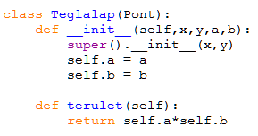

Megoldás 2.
sik.py
10
5
(1,1)
Mit ír ki?

Slide 9
Megoldás 3/1.
Egészítsd ki a Teglalap osztályt egy olyan metódussal, amely kerületet számol!
Próbáld ki a metódust!

Slide 10
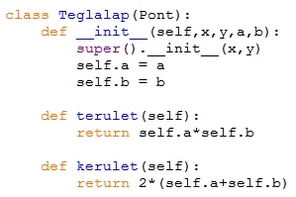

Megoldás 3/2.
sik.py
10
5
(1,1)
Mit ír ki?

Slide 11

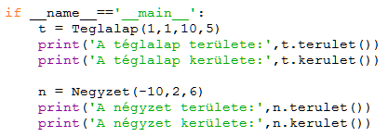
Megoldás 4.
sik.py
6
6
(-10,2)
A négyzet egyenlő oldalú téglalap.
Az öröklődés miatt a kerület és a terület számítás a négyzetnél is működik, nem kell újra megírni.

Slide 12
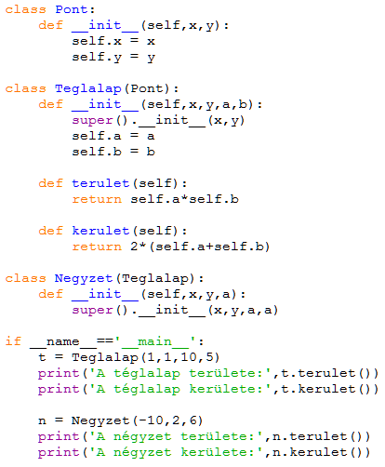
Program ellenőrzése

Slide 13

Kimenet ellenőrzése

